Slide 1
ns-1. NoSQL データベースの基本
NoSQL データベースシステムを知りたい人へ
https://www.kkaneko.jp/de/ns/index.html
金子邦彦
謝辞：この資料では「かわいいフリー素材集 いらすとや」のイラストを使用しています

Slide 2
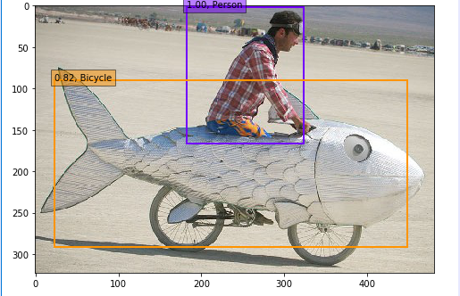
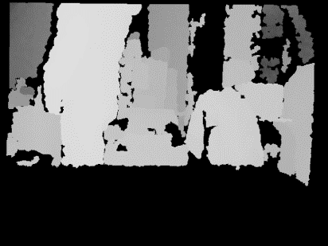
データベースは，我々の生活に必須
取引
記入
データ保存
データベース
ネットワーク
人工知能応用
センサー連携

Slide 3
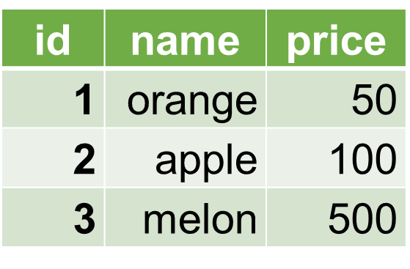
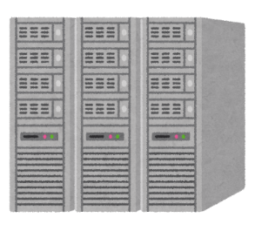
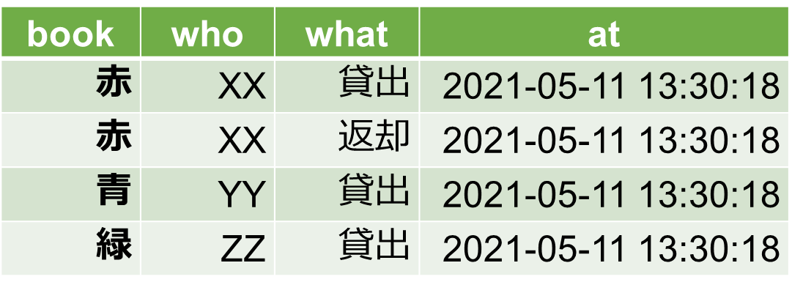
リレーショナルデータベースシステム
データベースシステムの一種
データの形はテーブル（リレーションともいう）
SQL の機能
コンピュータ
記憶
装置
リレーショナル
データベース
管理システム
リレーショナル
データベース
たくさんのテーブルが格納される
あわせて
リレーショナルデータベースシステム
Notes:
リレーショナルデータベースは，
データ本体とソフトが合体したものです．
ソフトは「管理」を付けて，リレーショナルデータベース管理システムと言います．
データ本体の方は，リレーショナルデータベースと言います．
これら２つが合体したシステムを，リレーショナルデータベースと言います．
データ本体である，リレーショナルデータベースは，たくさんのテーブルが入っているのが普通です．
リレーショナルデータベースは，あるテーマの沿って取集された大量のデータなのですが，
このとき，テーマが２つあれば，テーブルは２つできます．
テーマが３つあれば，テーブルは３つになったでしょう．
テーブルにはたくさんの行がありますね．
みかん，５０という行で１つのデータ，
りんご，１００という行で１つのデータ，
りんご，１５０という行で１つのデータ，
このようにたくさんのデータがあつまってテーブルになっています．

Slide 4
リレーショナルデータベースではない データベース
データの形はテーブルではない．SQL の機能は無いと考えるのが自然である。
Key-value 型
データの形は key （キー）+ value （値）
性能面で有利とされる
ドキュメント型 (JSON など）
データの形は ドキュメント
ドキュメントを自然に扱えるとされる

Slide 5
NoSQL データベースとは
リレーショナルデータベースでないデータベースのうち、次の性質のいくつか（あるいは全て）を備えたデータベース
柔構造
テーブル定義など（スキーマ定義）を行うことなく，データベースを使用可能
テーブルロックの排除
テーブルロックなど（データのコレクションのロック）を排除．データのコレクションを同時利用可能．

Slide 6
 | リレーショナルデータベース | NoSQLデータベース
データベースの構成物 | テーブル | コレクション、オブジェクトなど
主キー | 有り | 有り
二次索引 | 有り | 有る場合も
ロックの単位 | データベース，テーブル，レコード | オブジェクト
基礎概念 | 正規形，トランザクション，リレーショナル代数とSQL | オブジェクト，主キー，ドキュメントモデル

